Slide 1

السلام عليكم ورحمة الله وبركاته
كيف حالكم اصدقائي الابطال ؟

Slide 2

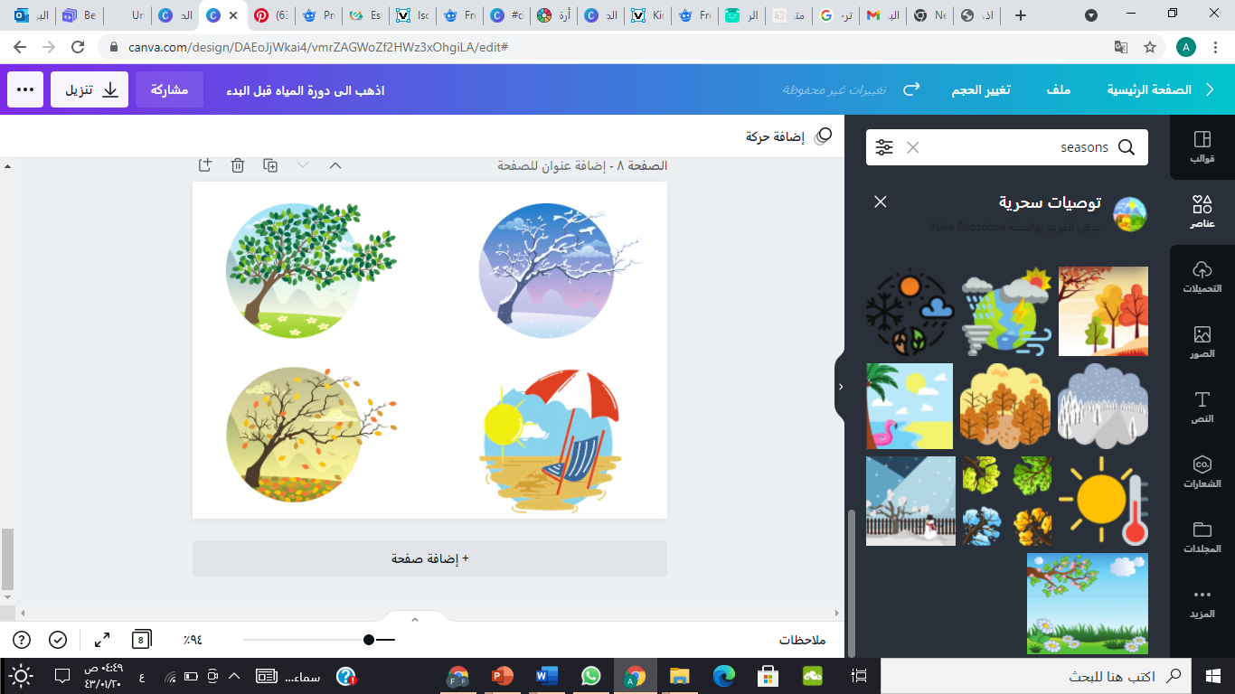
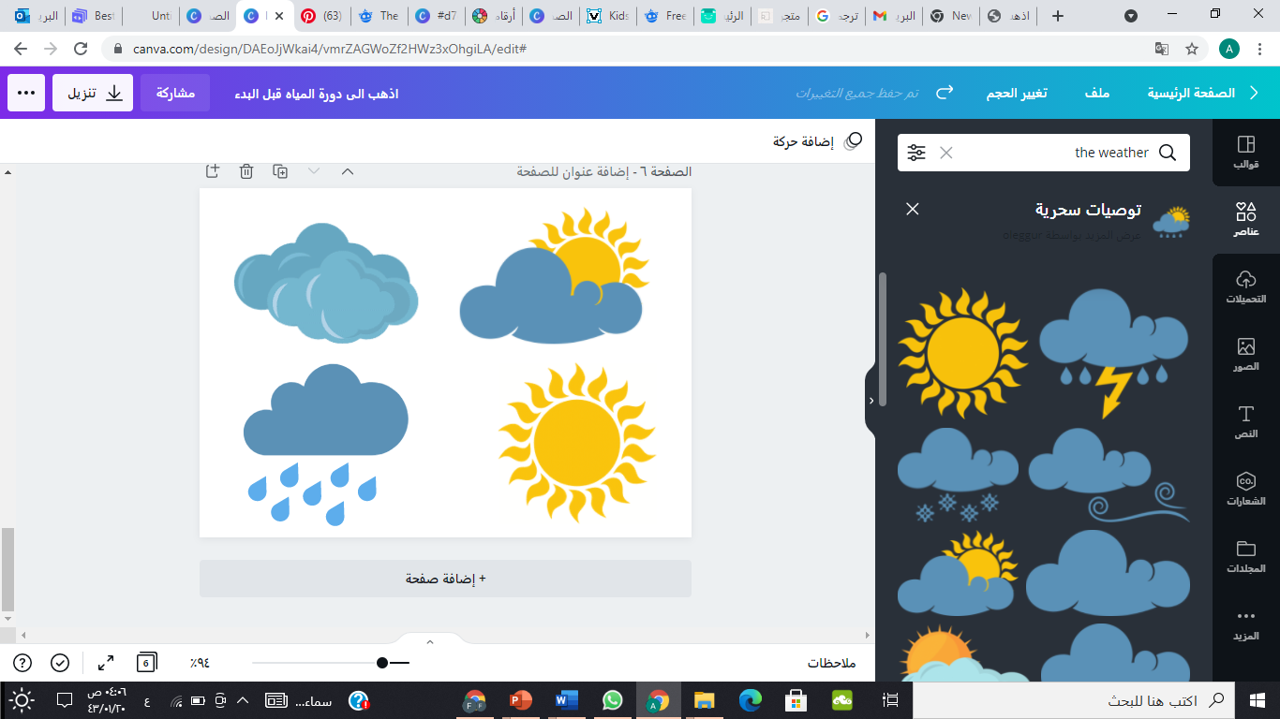
شهور السنة الهجرية
يومنا اليوم هو :
أيام الاسبوع
7 رجب
1 محرم
الأحد
هيا نكتب التاريخ
/ / 1444 هـ
الأثنين
8 شعبان
2 صفر
6
5
4
3
2
1
الثلاثاء
9 رمضان
3 ربيع أول
12
11
10
9
8
7
الأربعاء
10 شوال
4 ربيع الاخر
18
17
16
15
14
13
الخميس
11 ذو القعدة
5 جُماد أول
24
23
22
21
20
19
الجمعة
12 ذو الحجة
6 جُماد الاخر
29
السبت
30
28
27
26
25
في أي فصول السنة نكون ؟
ما حال الطقس اليوم ؟
الصيف
الخريف
الربيع
ممطر
غائم
غائم جزئي
مشمس
الشتاء

Slide 3

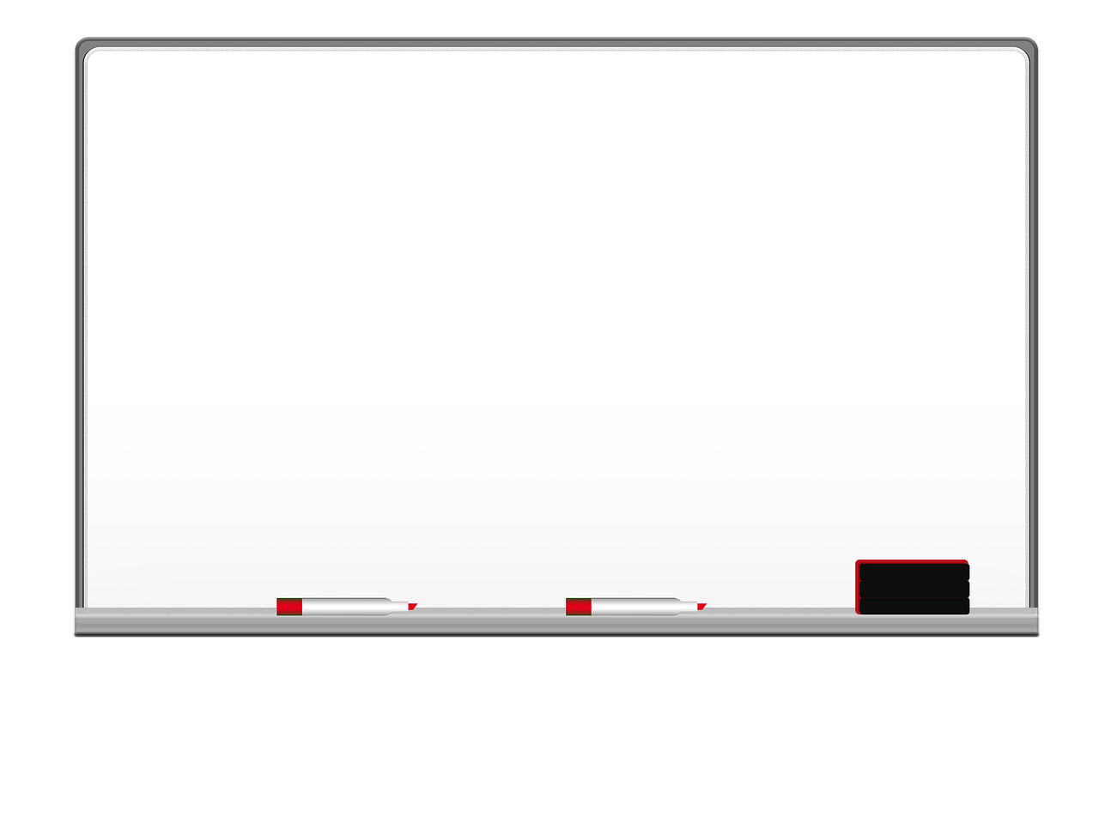




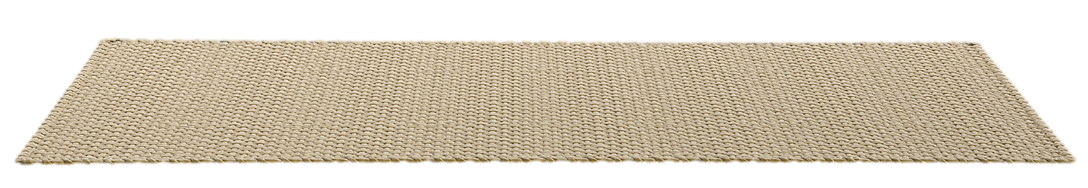
دعاء
اللهم يا معلم إبراهيم علمنا
ويا مفهم سليمان فهمنا
اللهم ارزقنا العلم النافع والعمل الصالح
اللهم اجعلنا مفاتيح للخير مغاليق للشر في كل مكان
اللهم اجعلنا مباركين حيث ماكنا

Slide 4



دمت شامخًا يا وطني

Slide 5


الحضور و الغياب
اسم الطالب
اسم الطالب
اسم الطالب
اسم الطالب
اسم الطالب
اسم الطالب
اسم الطالب
اسم الطالب
اسم الطالب
اسم الطالب
اسم الطالب
اسم الطالب
اسم الطالب
اسم الطالب
اسم الطالب
اسم الطالب
اسم الطالب
اسم الطالب

Slide 6



استراتيجية جدول التعلم
هيا نبدأ درسنا و نتساعد في ملئ جدول التعلم لليوم
ماذا تعلمت؟ | ماذا أريد أن أتعلم ؟ | ماذا اعرف ؟
المفردات الجديدة:

Slide 7

الوحدة الخامسة
علوم
ثاني ابتدائي

Slide 8

الفصل التاسع
نظرة إلى المادة

Slide 9
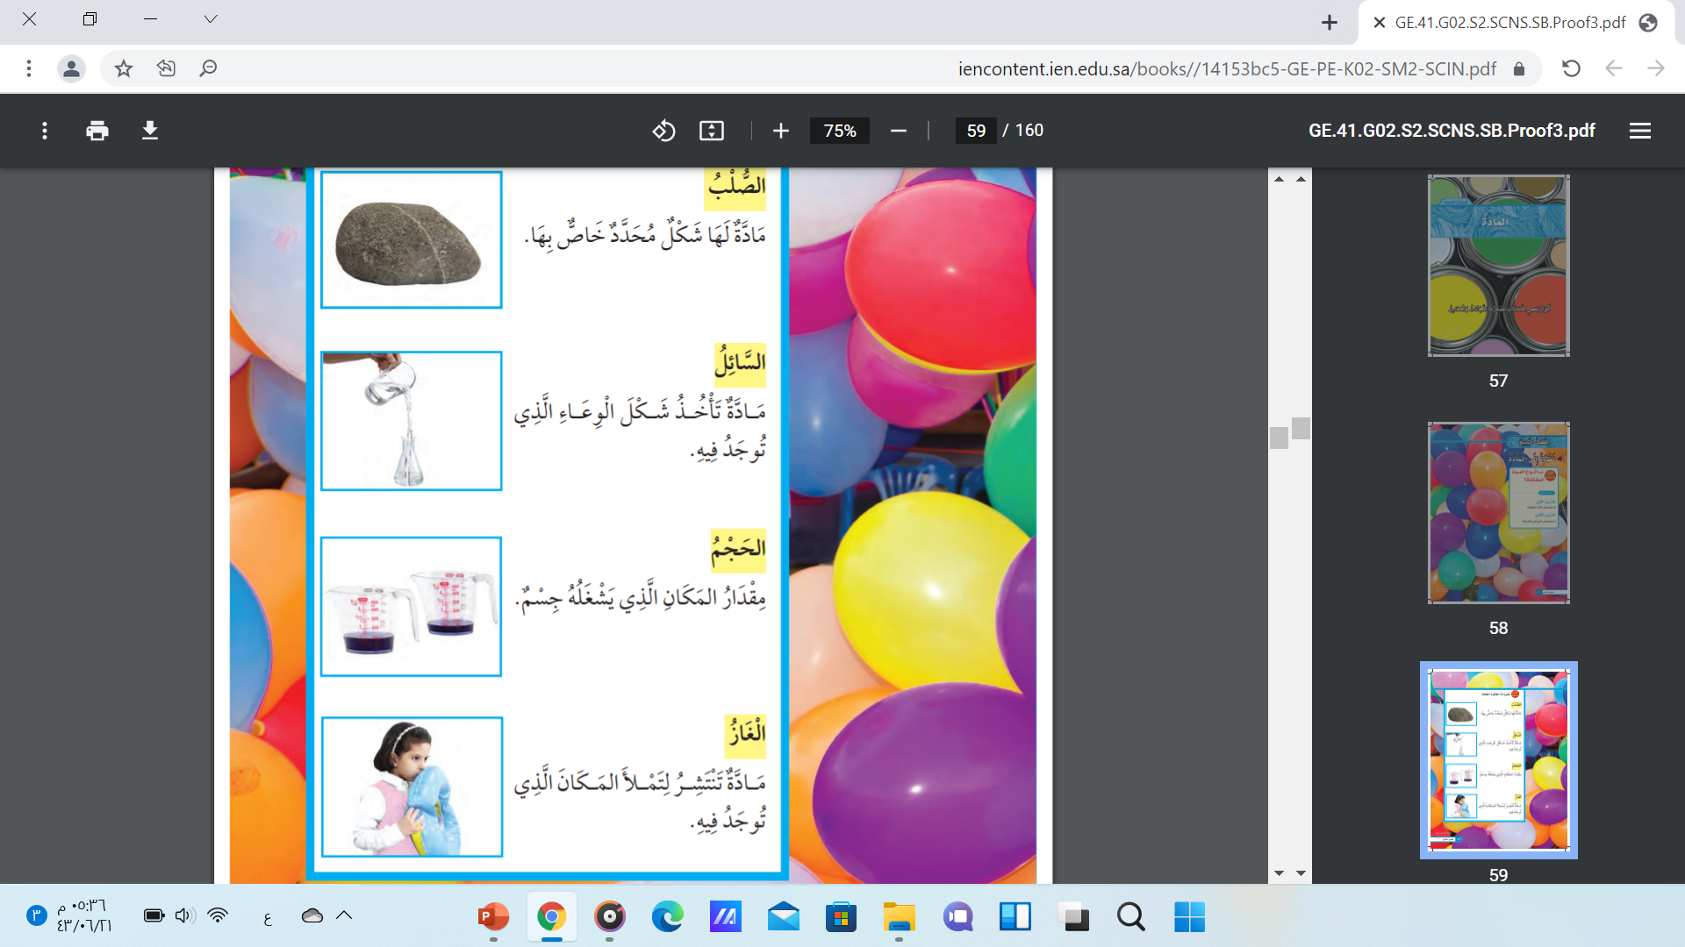
مفردات الفصل التاسع
السائل
مادة تأخذ شكل الوعاء الذي توجد فيه

Slide 10
مفردات الفصل التاسع
الغاز
مادة تنتشر لتملأ المكان الذي توجد فيه

Slide 11




هيا بنا نسترجع معلوماتنا
التي سبق وتعلمناها

Slide 12


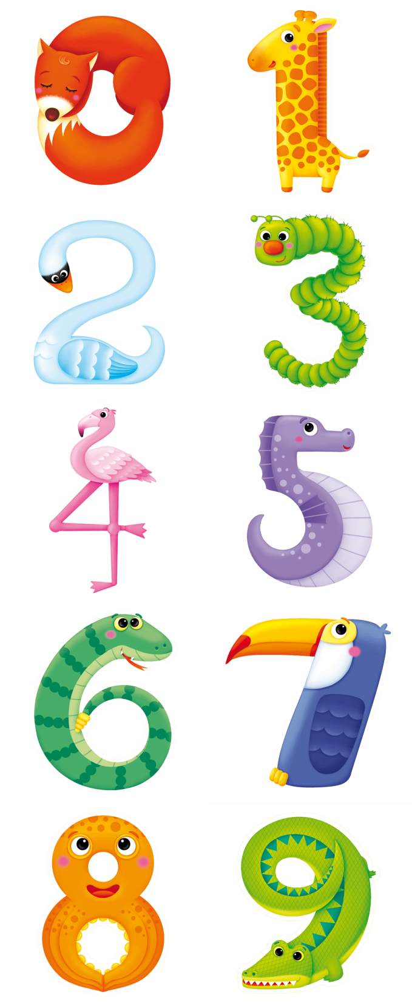



مادة لها شكل محدد خاص بها
المادة الصلبة
المادة السائلة

Slide 13


تستخدم .......لقياس طول المادة الصلبة وعرضها وارتفاعها
الميزان
المسطرة

Slide 14


الدرس الثاني
الفصل التاسع
السوائل والغازات

Slide 15

أنظر و أتسائل

Slide 16
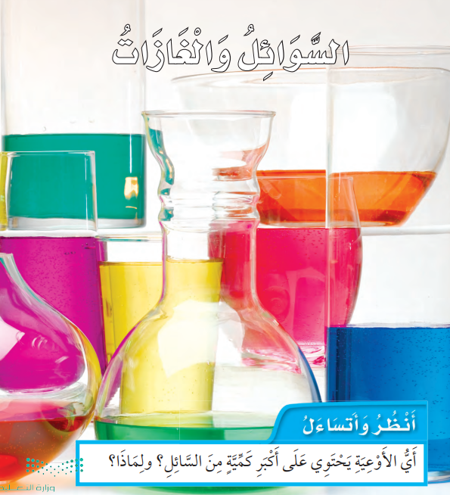
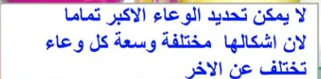

Slide 17

استكشف

Slide 18
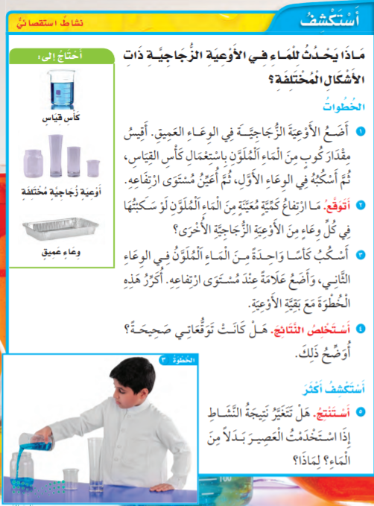
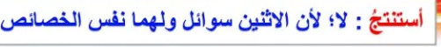

Slide 19
اقرأ وأتعلم

Slide 20


ما السائل ؟

Slide 21



Slide 22
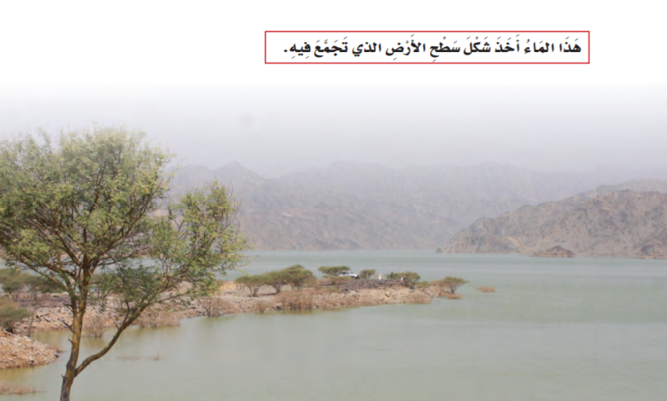
ما السائل ؟
السائل نوع من المادة يأخذ شكل الوعاء الذي يوضع فيه .

Slide 23
ما السائل ؟
السائل نوع من المادة يأخذ شكل الوعاء الذي يوضع فيه .
وإذا لم توضع السوائل في وعاء فإنها تنساب ولا تأخذ شكلا محددا .
جميع السوائل لها كتلة بعضها خفيف كالحليب ، وبعضها الآخر غليظ كالعسل

Slide 24
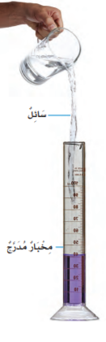
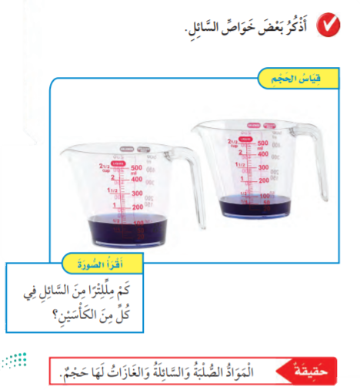
كيف نقيس حجم السائل ؟

Slide 25
كيف نقيس حجم السائل ؟
مقدار المكان الذي يشغله السائل يسمى الحجم .
لقياس حجم السائل نستخدم كأسا مدرجة أو مخبارا مدرجاً يقاس حجم السائل بوحدة المثلث كأسا القياس في الصورة أدناه يتسعان للكمية نفسها من السائل ، ولكن أحدهما يحتوي على كمية أكبر من الآخر .

Slide 26
ما الغاز؟

Slide 27
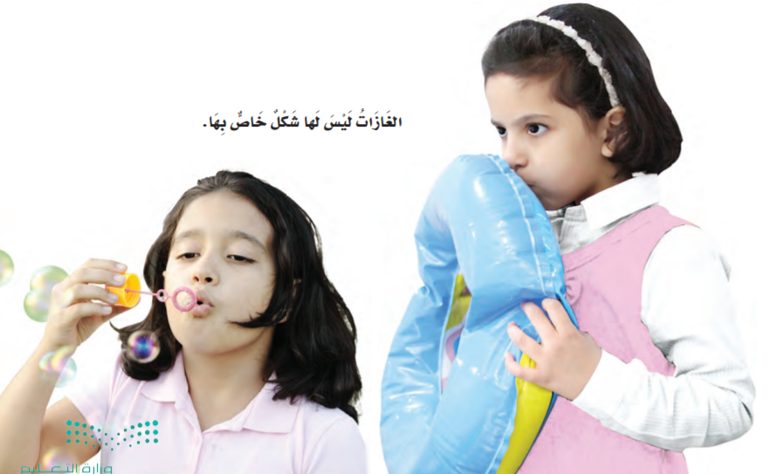
الغازات

Slide 28

ما الغاز؟
الغاز مادة تنتشر فتملأ المكان الذي توجد فيه .
الهـواء الذي نتنفسه يتكون من عدة غازات ، أحدها غاز الأكسجين .
الهـواء

Slide 29
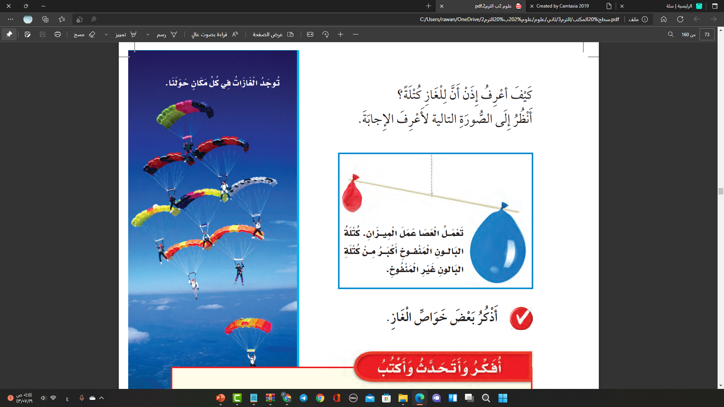
ما الغاز؟
لا نرى الغازات في الهواء ، ولكنها موجودة في كل مكان حولنا .
وتعرف أنها موجودة عندما يملأ بها بالون أو كرة ، كما تُحس بالهواء عندما تهب الرياح .

Slide 30
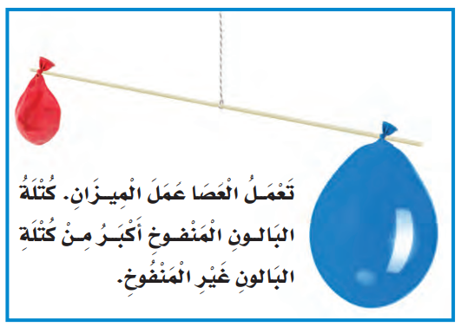

ما المادة؟
المادة هي أي شيء يشغل مكانا ، وله كتلة .

Slide 31





---------- يأخذ شكل الوعاء الذي يوضع فيه
السوائل
الغازات
الإجابة خاطئة
الإجابة صحيحة

Slide 32
............ مادة تنتشر فتملأ المكان الذي توجد فيه
الغازات
السوائل
الإجابة خاطئة
الإجابة صحيحة

Slide 33



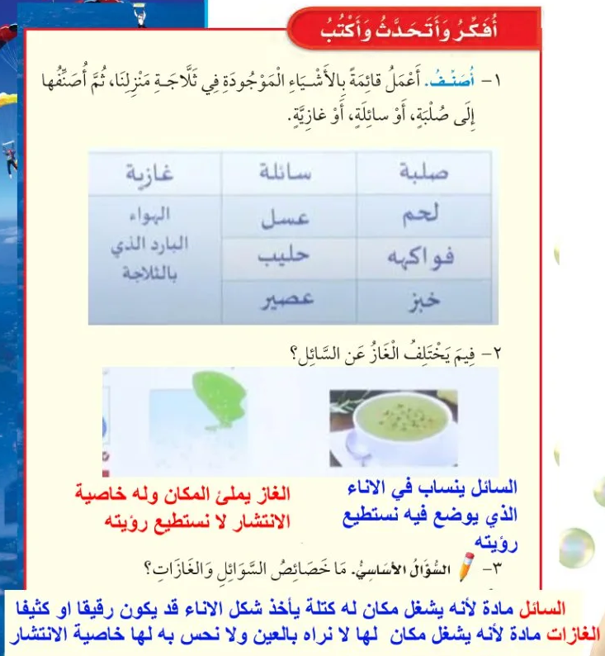
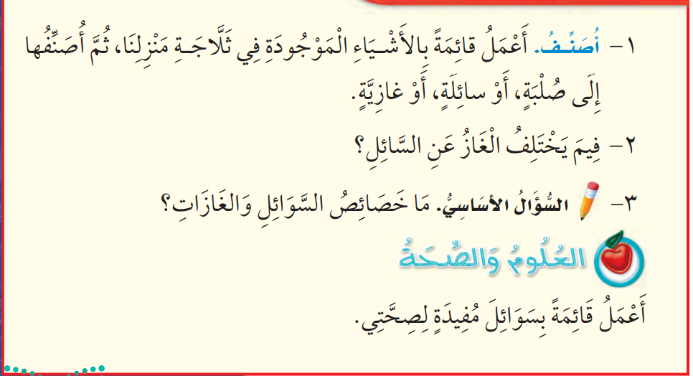
أفكر، وأتحدث، وأكتب

Slide 34

العلوم والرياضيات

Slide 35

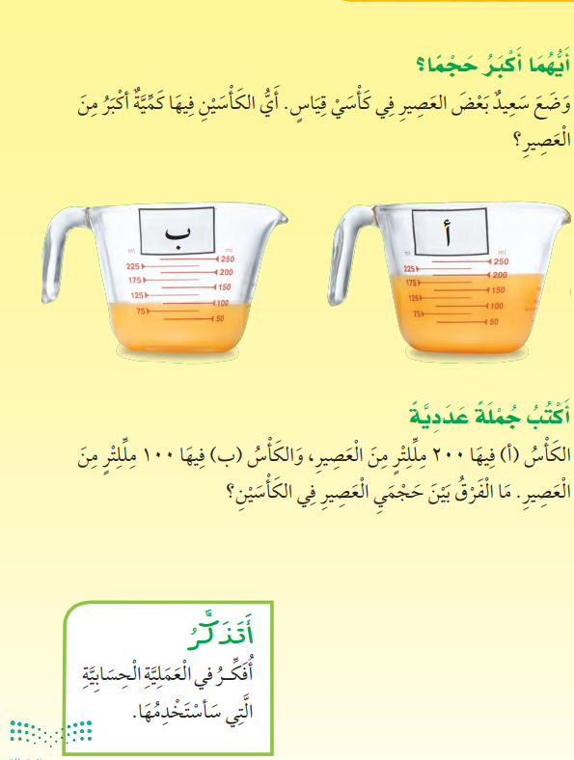

قراءة علمية

Slide 36

كتابة أسماء الطلاب
-----
-----
سؤال المفردات
---
---
---
---
---
---
السؤال 5
ثاني
---
----
السؤال 6
---
---
---
---
السؤال 7
---
---
---
---
---
السؤال 8
---
السؤال 9

Slide 37
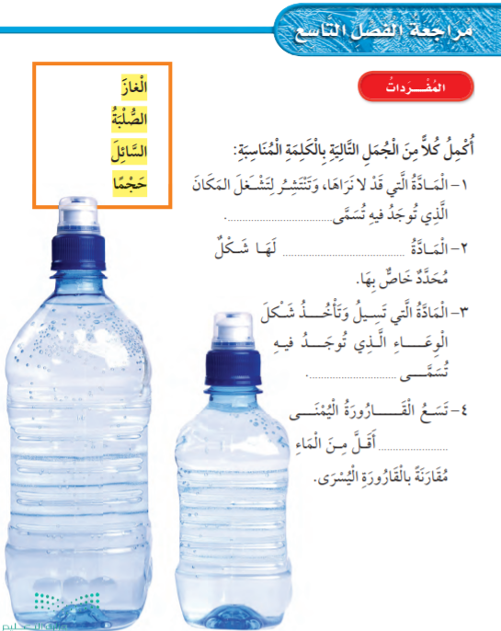


الغاز
الصلبة
السائل
حجما
العودة للعجلة

Slide 38
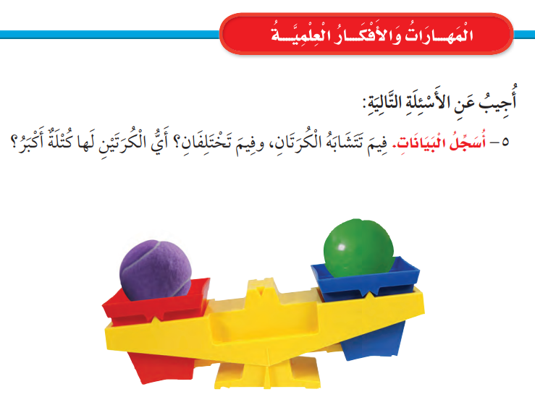
الإجابة
العودة للعجلة

Slide 39
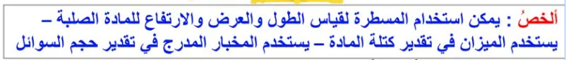
6-ألخص.
ما الأدوات التي يمكن استخدامها لقياس لمادة؟
العودة للعجلة

Slide 40
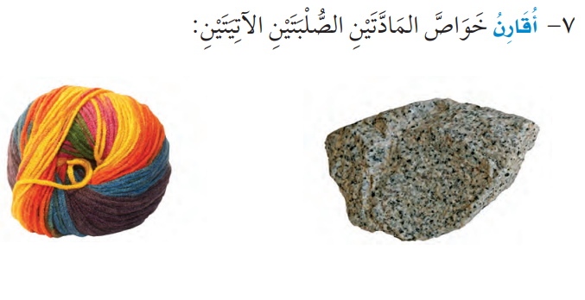
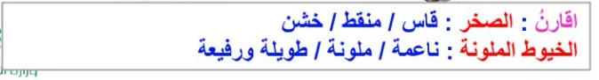
العودة للعجلة

Slide 41
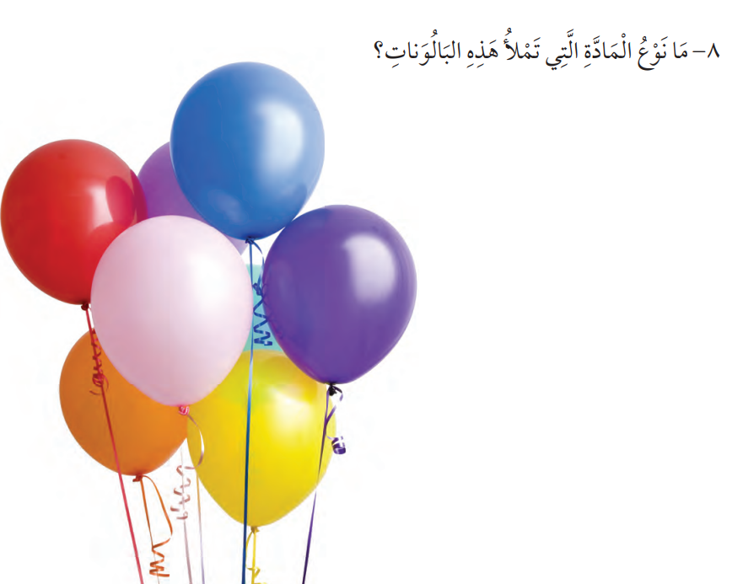
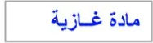
العودة للعجلة

Slide 42
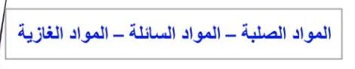
9-ألخص.
ما أنواع المواد المختلفة ؟
العودة للعجلة

Slide 43


تقويم الأداء

Slide 44
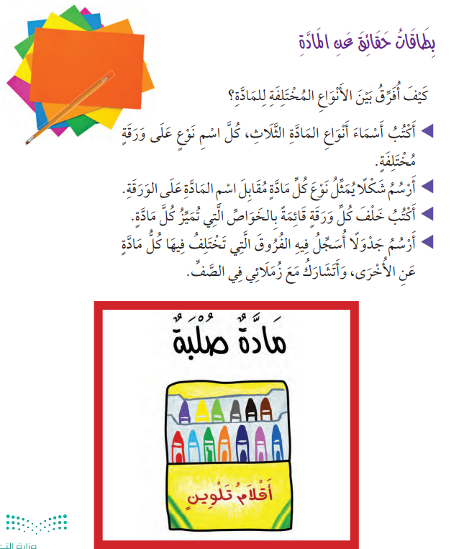

Slide 45

نموذج اختبار

Slide 46
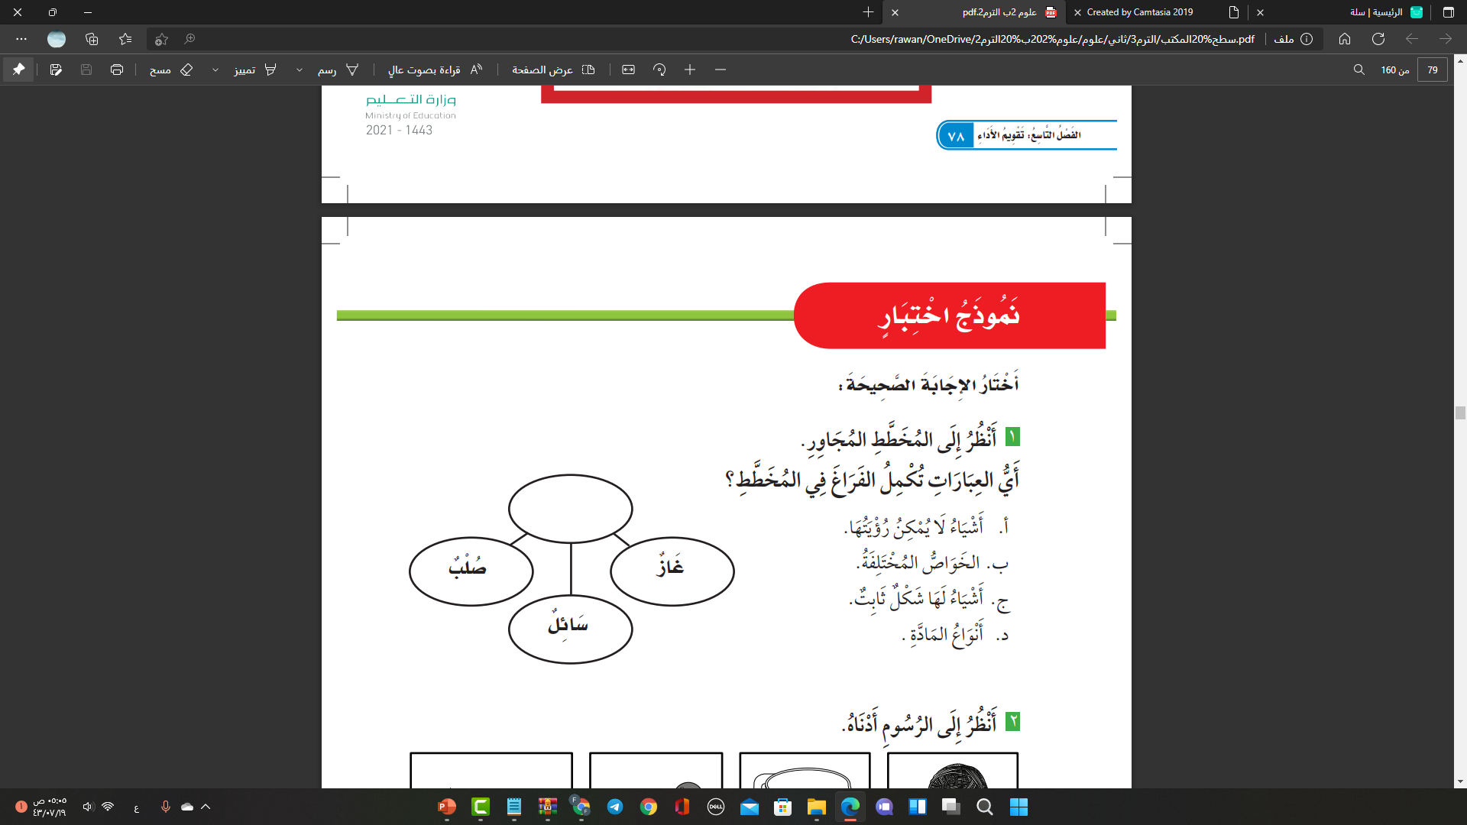
نموذج اختبار
أنواع المادة

Slide 47
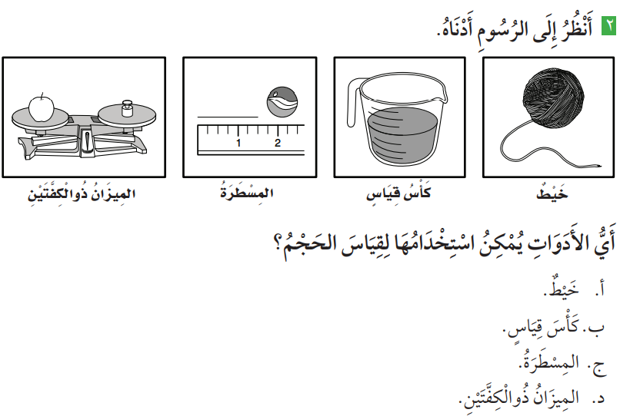
نموذج اختبار

Slide 48

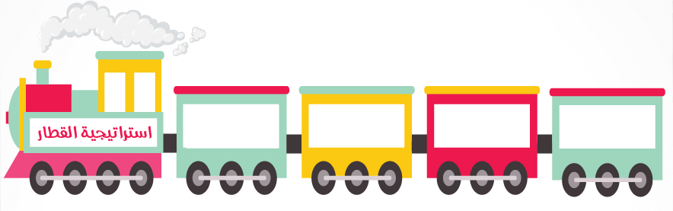

لنختم درسنا اليوم
باسترجاع المعلومات التي تعلمناها
تذكر
لخص
أسأل
علّق

Slide 49
لوحة التعزيز
الطالب المميز لليوم
اسم الطالب
اسم الطالب
اسم الطالب
اسم الطالب
اسم الطالب
اسم الطالب
اسم الطالب
اسم الطالب
اسم الطالب
اسم الطالب
اسم الطالب
اسم الطالب
اسم الطالب
اسم الطالب
اسم الطالب
اسم الطالب
اسم الطالب
اسم الطالب

Slide 50

التكليف
المنزلي

